Slide 1
工作总结

Slide 2
参赛论文思路
结果复现
Attention地磁导航模型
实验结果
探索更普适的应用场景
潜在应用场景下的模型结果

Slide 3
参赛论文思路
如何构造适合神经网络训练的数据形式？
横向：数据集中提供了丰富的特征
纵向：导航数据本身存在时序性
如何选取合适的特征来进行训练？
维度选择
如何利用数据的关联性？
时序性建模

Slide 4
参赛论文思路
横向：包裹式选择，每次随机融入部分特征，用最终的回归预 测性能来决定该特征是否值得被保留。
纵向：对于t时刻的预测任务，同时考虑[t-2, t-1, t, t+1, t+2]时刻的数据特征。
…
t-2
…
…
…
t-1
如何融合横向与纵向的信息构造神经网络的输入
concat
t
…
…
t+1
…
…
t+2
…
…

Slide 5
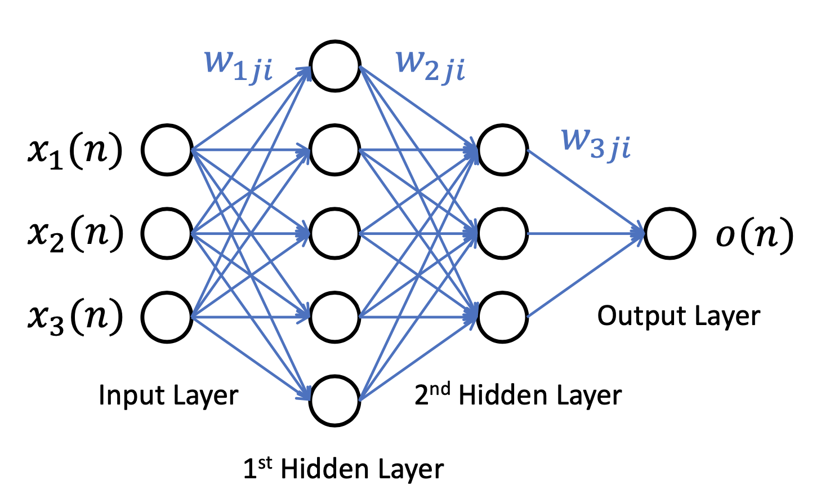
参赛论文思路
如何构造适合回归任务的神经网络模型？
输入数据的格式为拼接了5个时刻特征的向量，输出为真实地磁值标量。

Slide 6
参赛论文思路
结果复现
Attention地磁导航模型
实验结果
探索更普适的应用场景
潜在应用场景下的模型结果

Slide 7
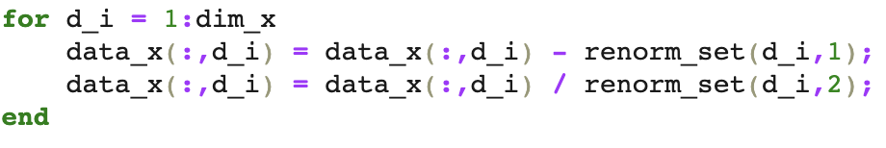
结果复现
在输入上沿用参赛论文所选取的11个特征。
在网络结构上沿用参赛论文的结构构造。
55
30
10
1
但是无论怎么调整超参，都无法获得参赛论文中的性能。
参赛论文中对数据预处理的方式存在一些问题！
参赛论文将训练集与测试集整体进行标准化！

Slide 8
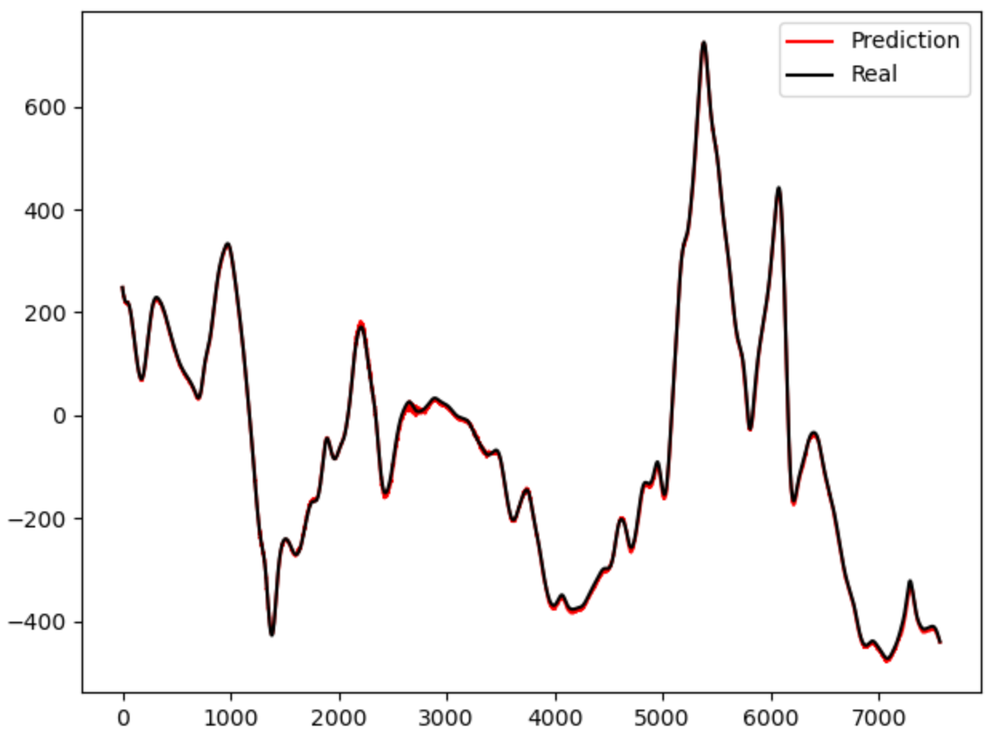
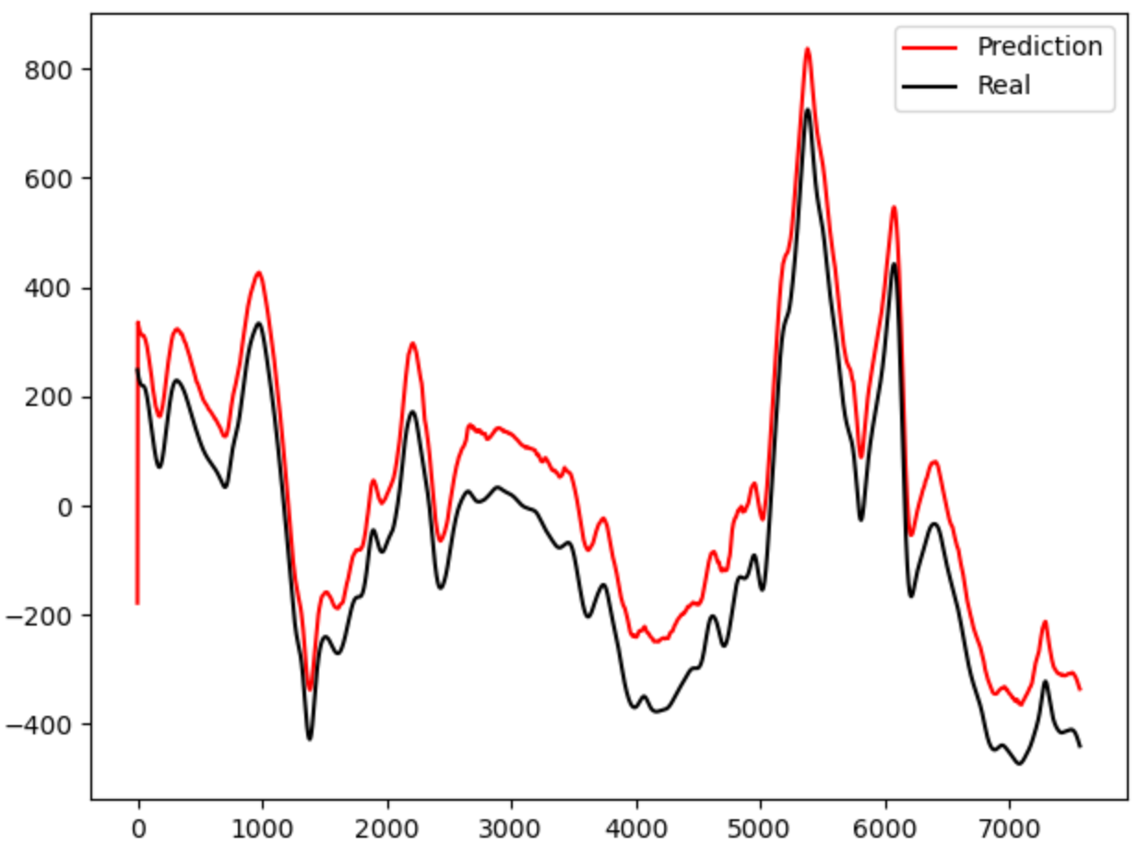
结果复现
在复现时，我对比了两种不同数据预处理的方式。（line = 1003.02）
RMSE=4.5
RMSE = 277.9
显然，左图对应的模型透露了测试集的信息；但在未知测试集的情况下，模型依然可以精准预测走势，换句话说，模型所带来的误差大多是由缩放引起的，也就是预处理的方式。

Slide 9
参赛论文思路
结果复现
Attention地磁导航模型
实验结果
探索更普适的应用场景
潜在应用场景下的模型结果

Slide 10
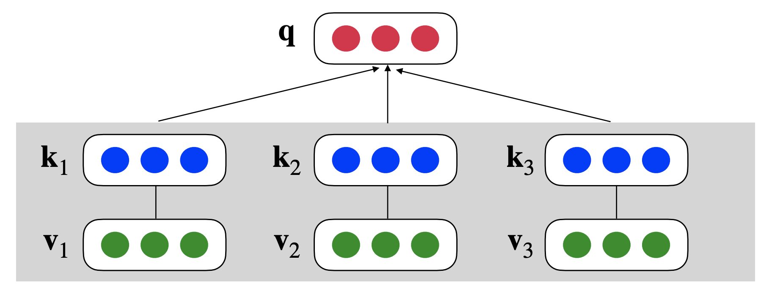
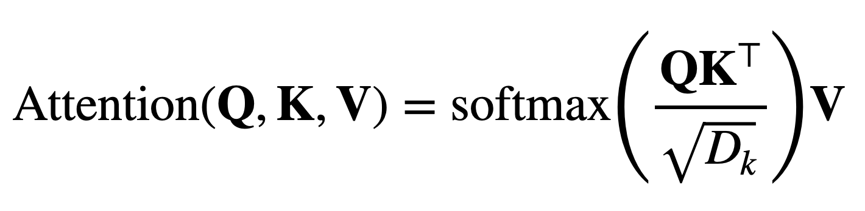
Attention地磁导航模型
Why Attention？
对于t时刻的预测，需要考虑到周围时刻特征的影响，且每个时刻的输入都是维度相等的向量。
Attention机制可以挖掘不同时刻特征向量对当前时刻预测的重要性。

Slide 11
Attention地磁导航模型
这里采用Multi-head下的self-Attention机制，即Q=K=V。
简单来说，Attention机制就是算t-2、t-1、t、t+1、t+2这五个时刻的向量分别对t-2、t-1、t、t+1、t+2五个时刻输出的隐层向量的贡献度大小并利用该贡献度加权求得隐层表示，输出依然为五个时刻的向量。
Attention地磁导航模型通过两层Attention机制获取隐层向量表示，然后用一层全连接层获取每个时刻的输出，提取t+2时刻的标量作为模型的预测结果。

Slide 12
Attention地磁导航模型
…
…
…
…
…
…
Output
…
…
…
…
…
…
…
…
…

Slide 13
参赛论文思路
结果复现
Attention地磁导航模型
实验结果
探索更普适的应用场景
潜在应用场景下的模型结果

Slide 14
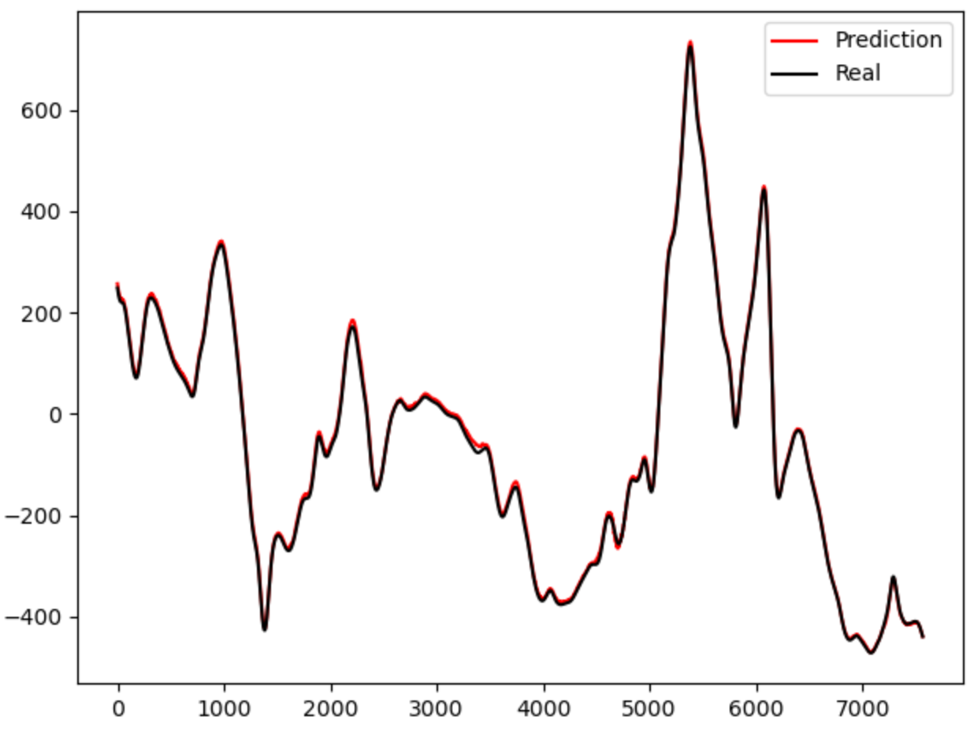
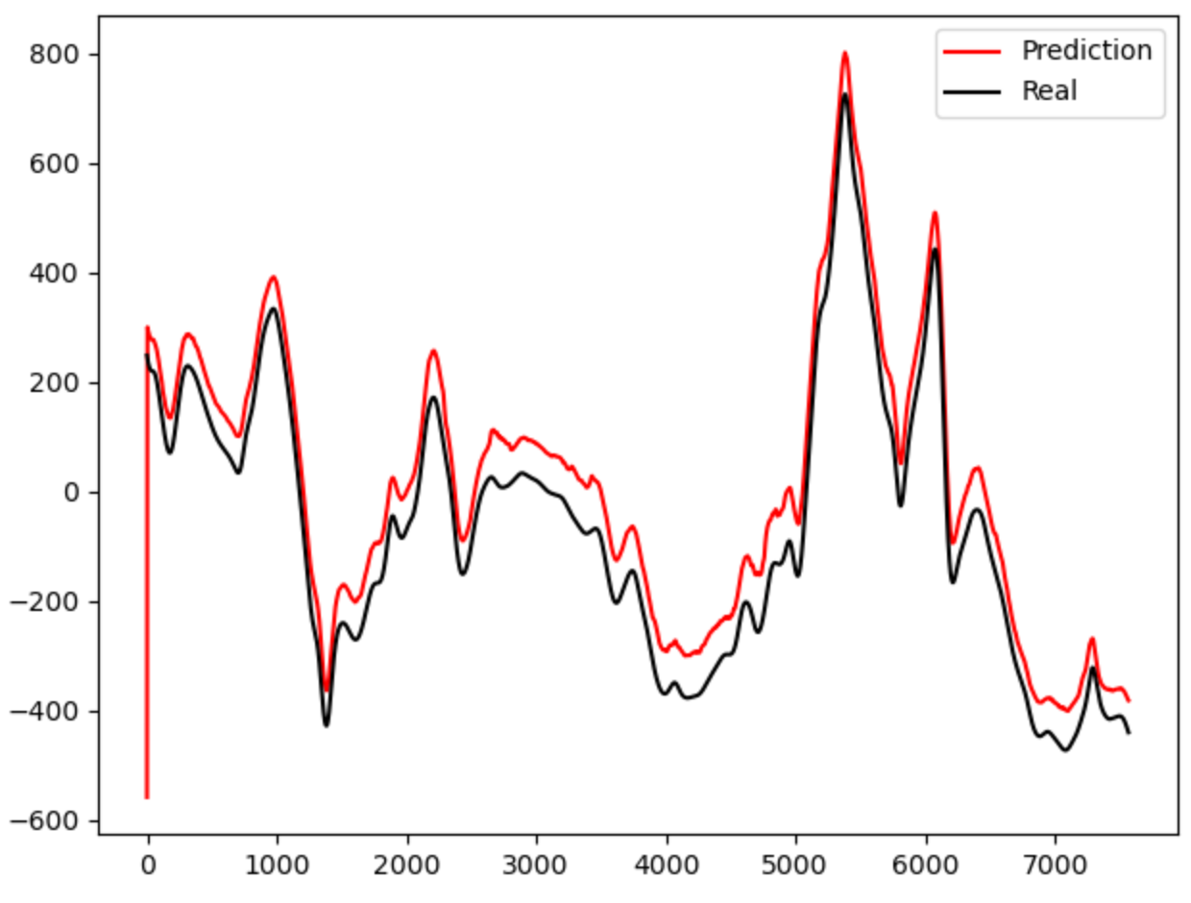
实验结果
同样，我对比了两种不同数据预处理的方式。（line = 1003.02）
RMSE=3.1
RMSE = 73.5
Attention机制显著提高了模型的准确率。

Slide 15
参赛论文思路
结果复现
Attention地磁导航模型
实验结果
探索更普适的应用场景
潜在应用场景下的模型结果

Slide 16
探索更普适的应用场景
但是真实情况下，我们往往需要动态的预测，我们不知道需要预测的时刻之后的数据，我们仅仅有历史数据作为参考。
所以我们可以对模型的输入进行一定的改造，即用[t-4,t-3,t-2,t-1,t]时刻的特征来预测t时刻的输出。

Slide 17
参赛论文思路
结果复现
Attention地磁导航模型
实验结果
探索更普适的应用场景
潜在应用场景下的模型结果

Slide 18

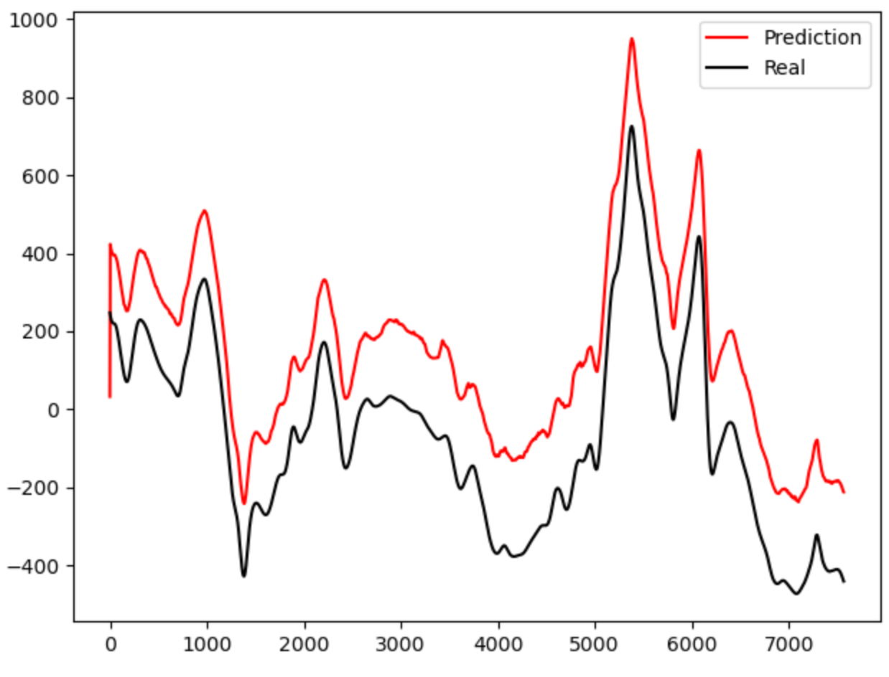
实验结果
同样，我对比了两种不同数据预处理的方式。（line = 1003.02）
RMSE=4.2
RMSE = 213.6
Attention机制显著提高了模型的准确率。

